Slide 1
Les risques liés au climat

Slide 2
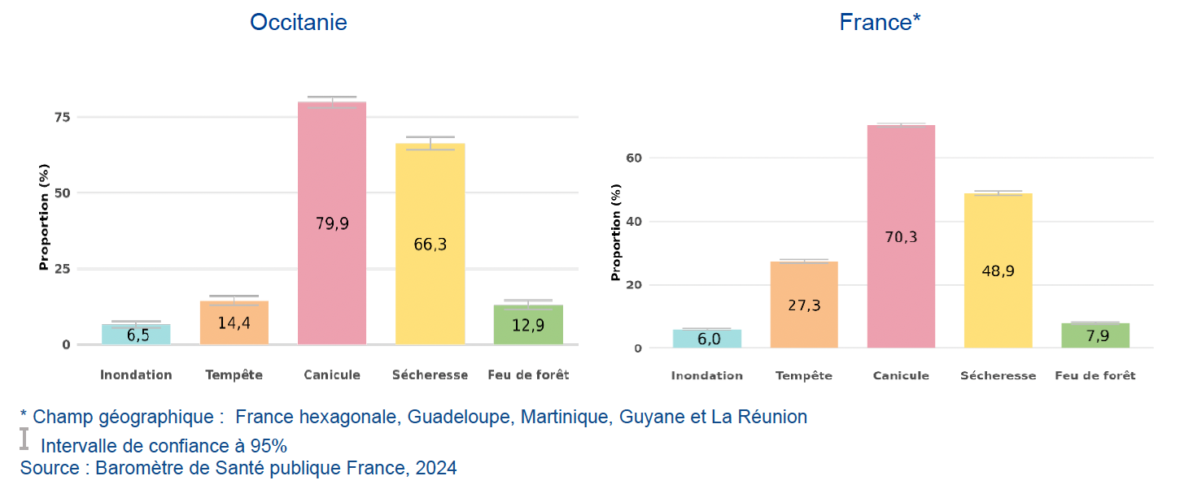
Évènements climatiques extrêmes
Proportion d’adultes de 18 à 79 ans ayant été confrontés à un évènement climatique extrême au cours des deux dernières années - 2024
Notes:
Dans notre région, la canicule et la sécheresse sont les évènements climatiques extrêmes auxquels sont davantage confrontés les adultes de 18 à 79 ans. Notons en complément que les personnes les moins diplômées ou les employées sont plus nombreux à déclarer une souffrance physique lors d’un évènement climatique extrême.
https://www.santepubliquefrance.fr/regions/occitanie/documents/enquetes-etudes/2025/barometre-de-sante-publique-france-resultats-de-l-edition-2024.-edition-occitanie

Slide 3
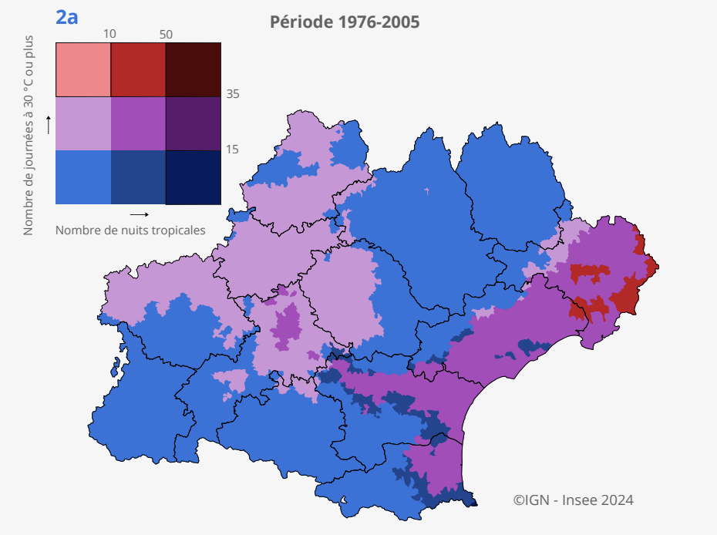
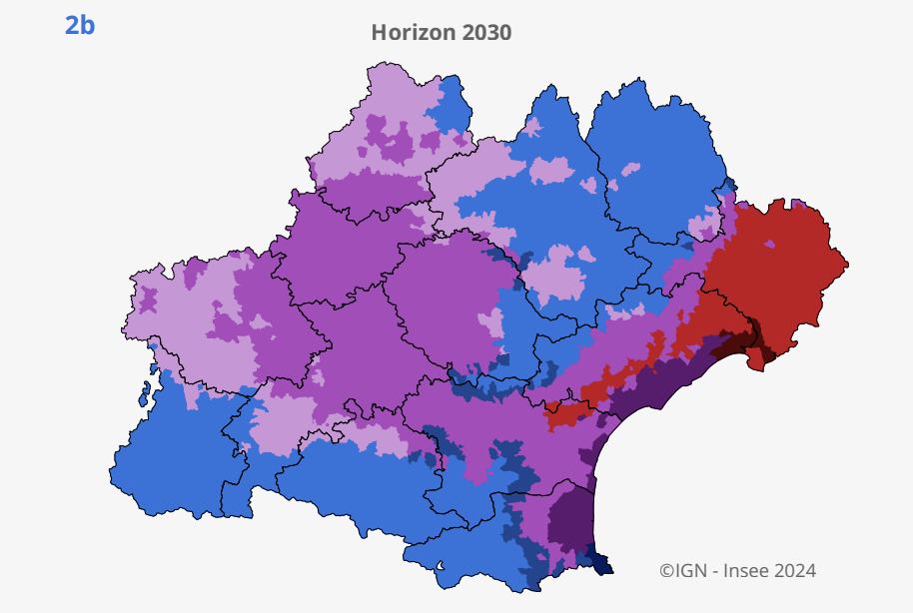
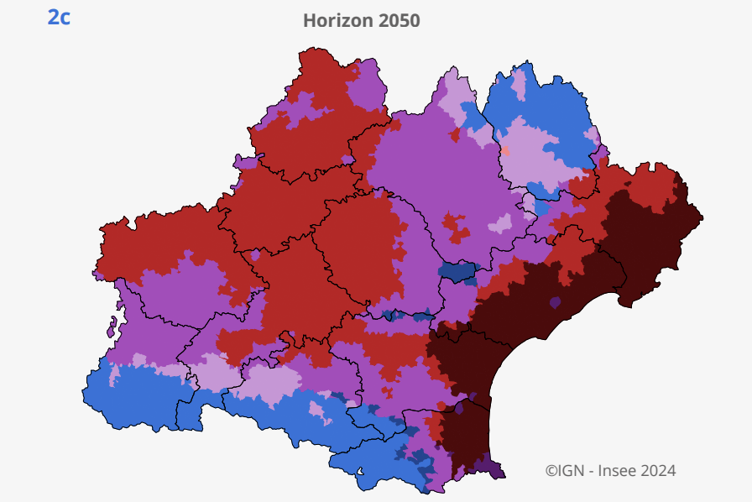
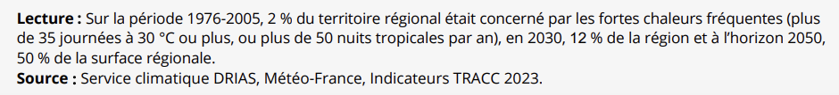
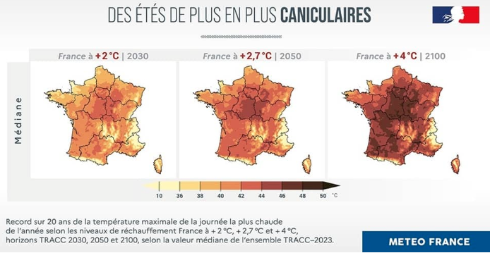
Fortes chaleurs
Fréquence des journées de fortes chaleurs et des nuits tropicales pour la période 1976-2005 et aux horizons 2030 et 2050
Notes:
Projection à 2023 et 2050 : sont les plus concernés, le Gard, la zone proche du littoral méditerranéen puis celle de Midi-Pyrénées Nord.

Slide 4
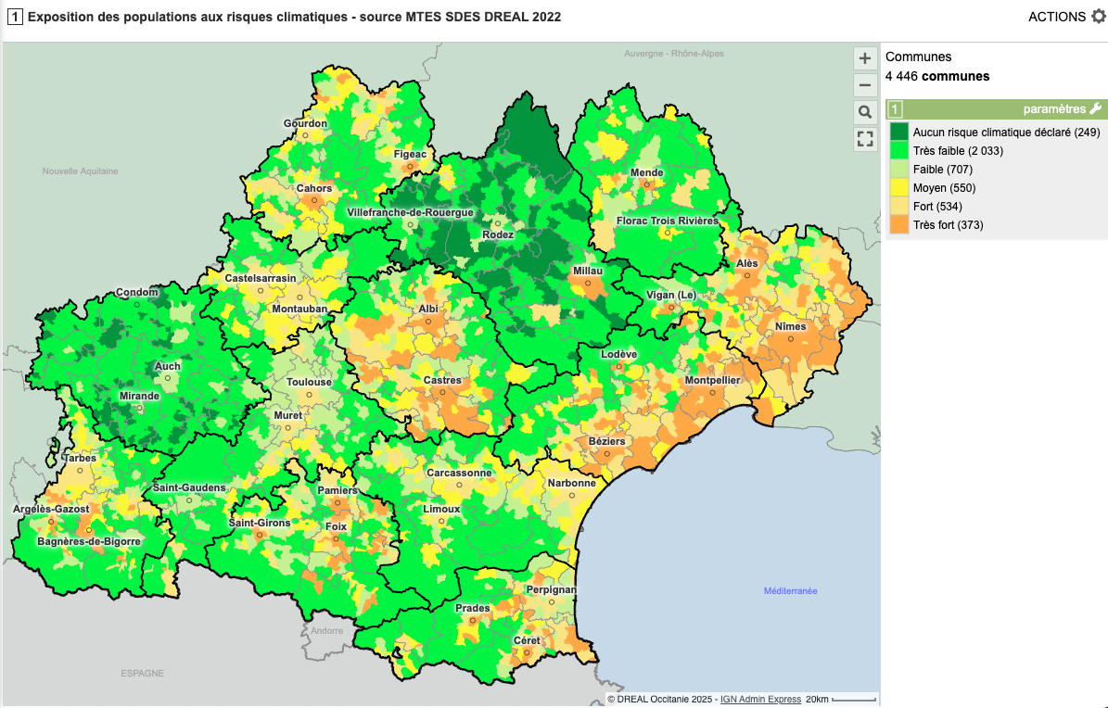
Évènements climatiques extrêmes
Exposition des populations aux risques climatiques - 2022
Source : PICT Stat, DREAL
Notes:
Risques climatiques : avalanches, feux de forêt, inondation, mouvements de terrains
https://www.picto-occitanie.fr/geoclip/#c=home

Slide 5
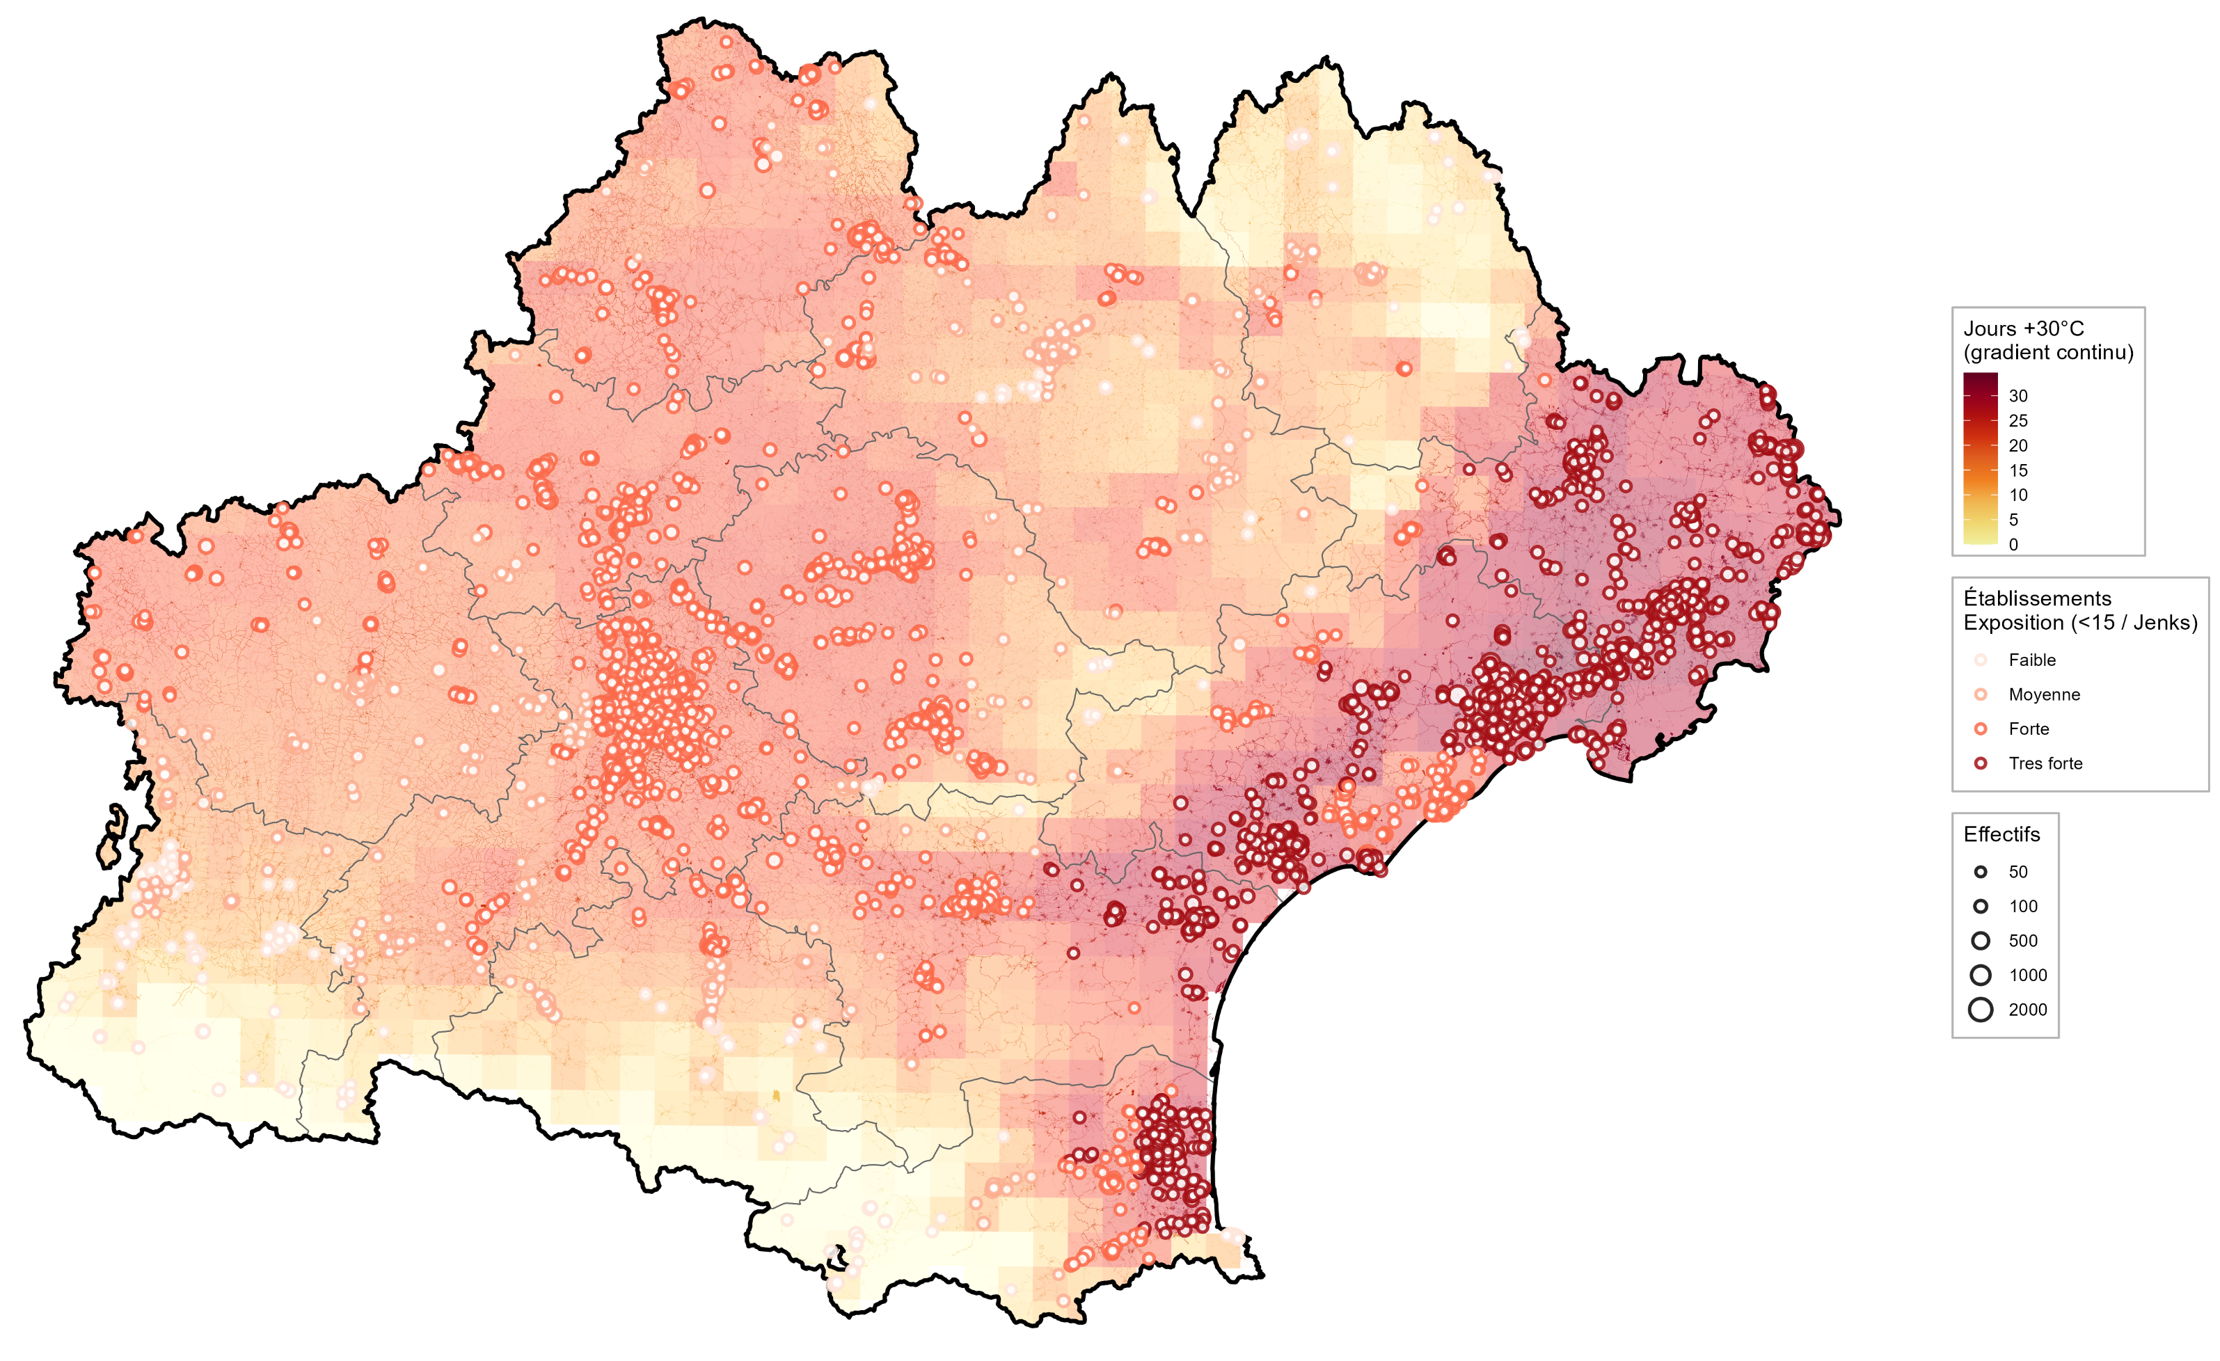
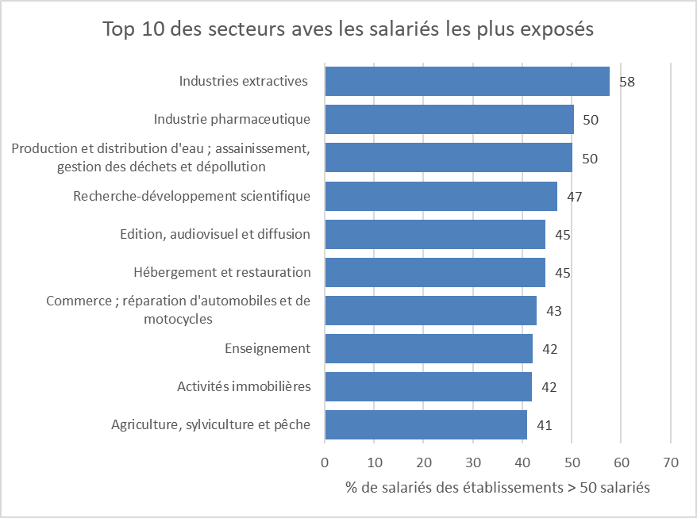
Salariés exposés à une hausse
du nombre de jours > 30°C
Implantation des établissements de plus de 50 salariés et hausse du nombre de jours >30°C à l’horizon 2050
Sources : Drias Tracc, Météo-France ; Flores 2023, Insee.
Traitements : Dreets, Service études, statistiques et évaluation.
Notes:
Les départements situés sur le littoral méditerranéen sont les zones les plus concernés par l’augmentation du nombre de jours à plus de 30°C
Les secteurs où les salariés sont les plus exposés sont les industries extractives, pharmaceutique, la production et distribution d’eau, assainissement, gestion des déchets et dépollution.

Slide 6
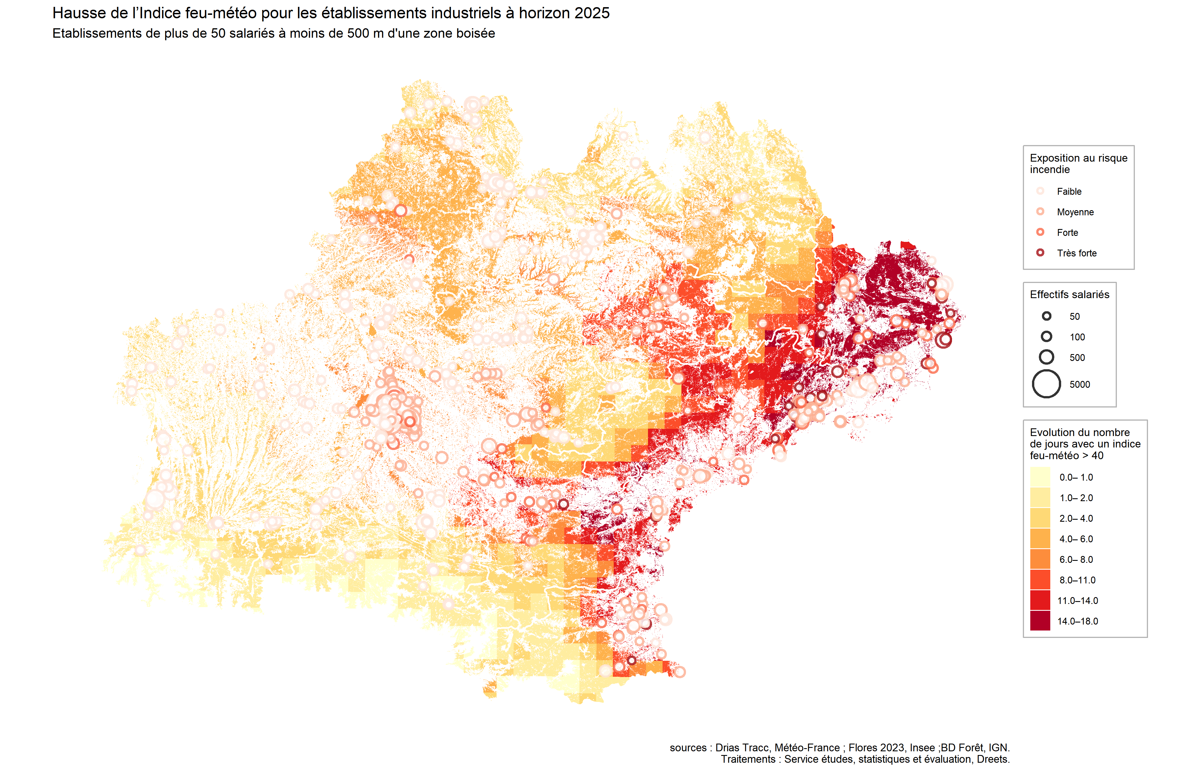
Salariés exposés à une hausse
du risque climatique de feu de forêt
Hausse de l’indice feu-météo pour les établissements industriels à horizon 2050
Notes:
Les zones proches du littoral sont les plus concernées.

